Slide 1
हामी प्रचार गर्छौं
विकास
इनोभेटिभ कम्पनीहरु को

Slide 2
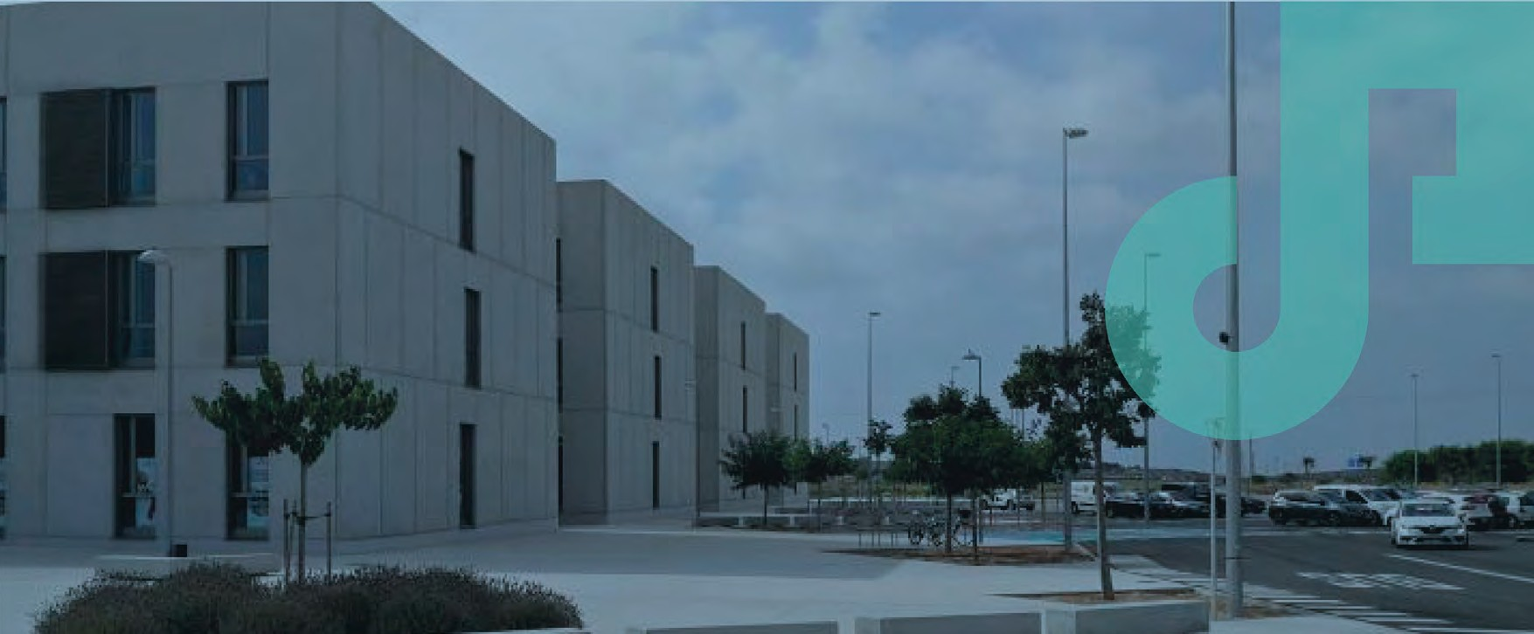
INNOVATIVE COMPANIES
We are the ideal ally of companies offering innovative products or services and who wish to advance their scientific and technological transformation.

Slide 3
केही कुञ्जीहरू
PCA

Slide 4
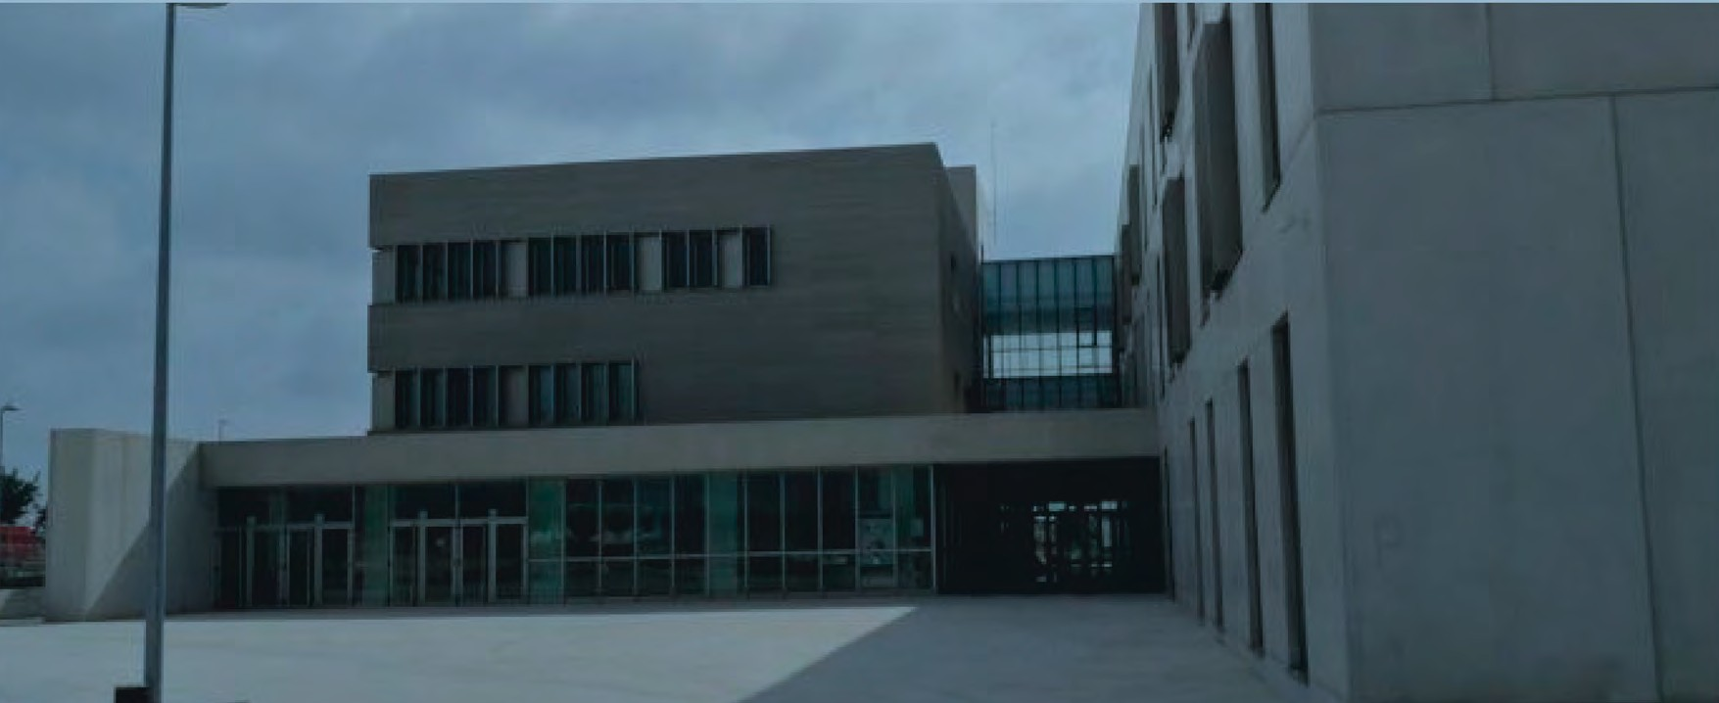
1/
The PCA is an ecosystem of business excellence, promoted by the University of Alicante

Slide 5
२/
त्यहाँ केवल एउटै आवश्यकता छ जुन सबै PCA कम्पनीहरूले पूरा गर्नुपर्छ, तिनीहरूको उमेर वा कारोबार जुनसुकै भए पनि:
BEING KNOWLEDGE INTENSIVE

Slide 6
_{3/}
PCA साझेदारी समय मा सीमित छैन। हाम्रो लक्ष्य भनेको कम्पनीहरूले हाम्रा मूल्य अभिवृद्धि सेवाहरूको अनिश्चितकालसम्म आनन्द लिने हो

Slide 7
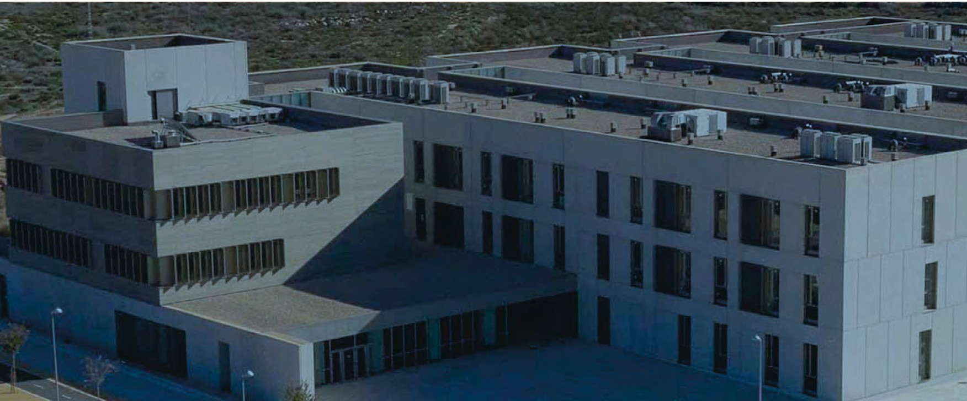
4/
PCA साझेदार हुनाले मूल्य अभिवृद्धि सेवाहरूमा पहुँच दिन्छ, जसमा कम्पनीहरूले PCA मा आफूलाई स्थापित गर्ने सम्भावना समावेश गर्दछ।

Slide 8
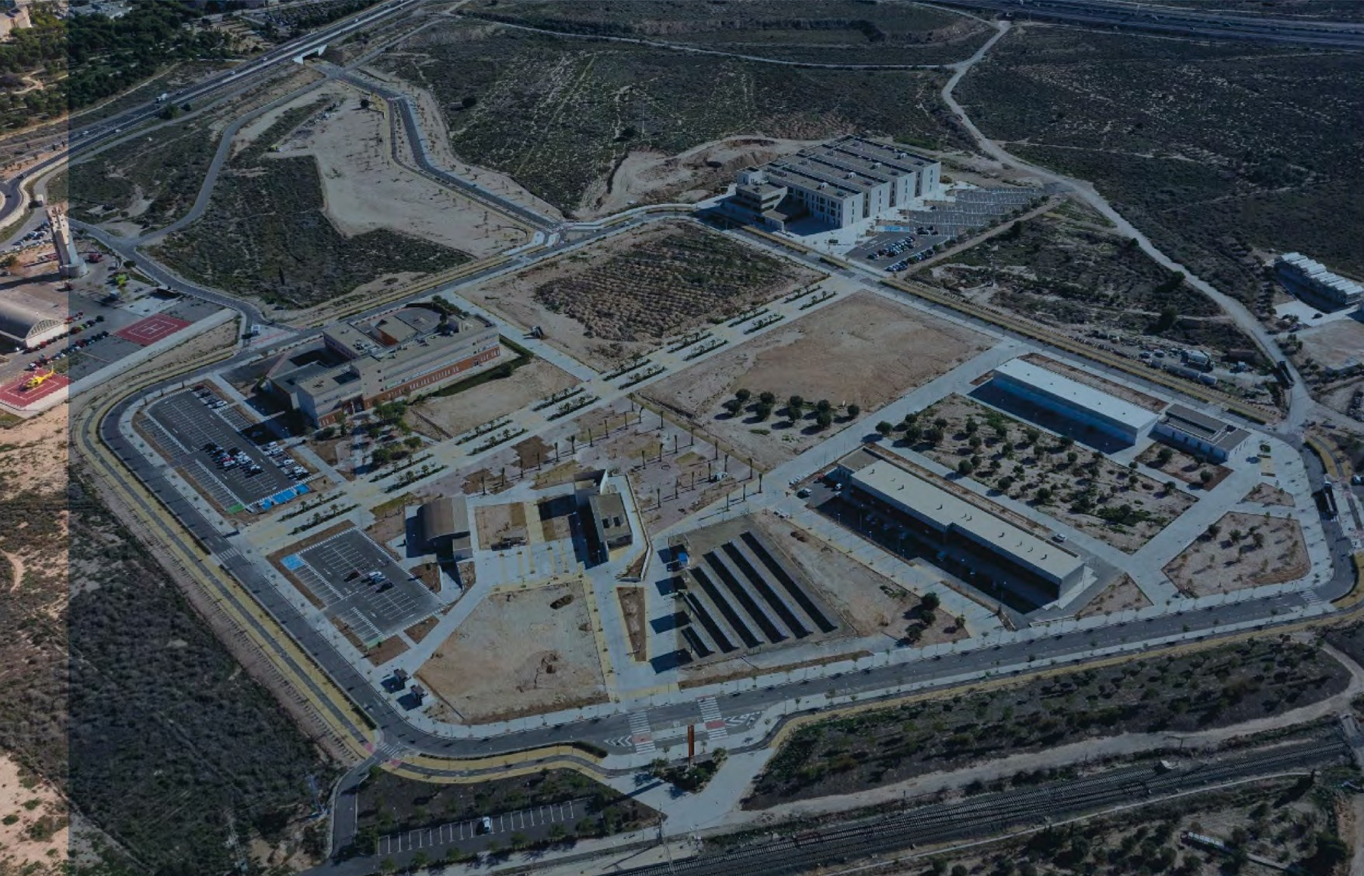
LOCATION
Aerial view of the PCA

Slide 9
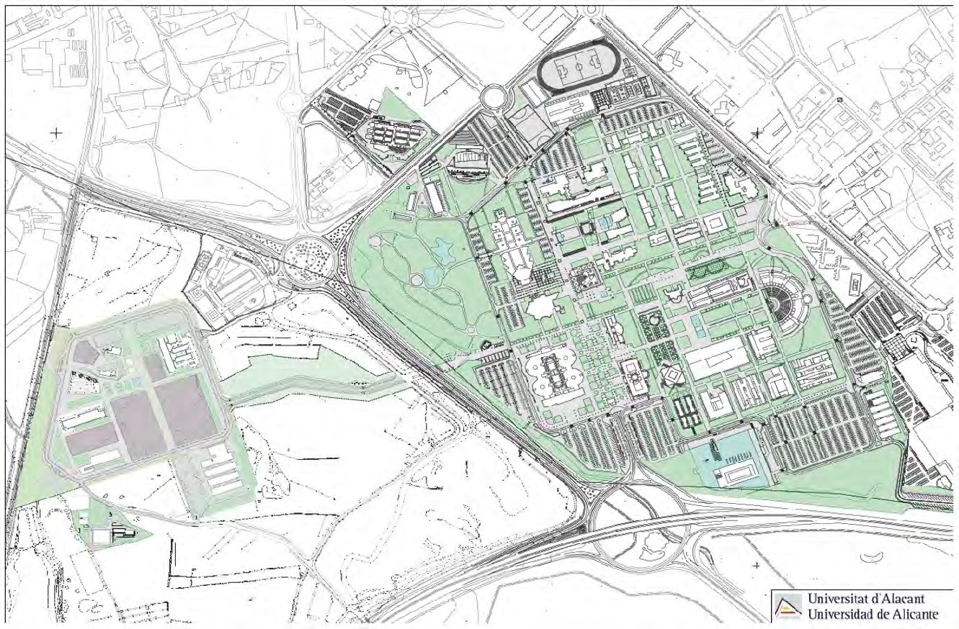

Slide 10
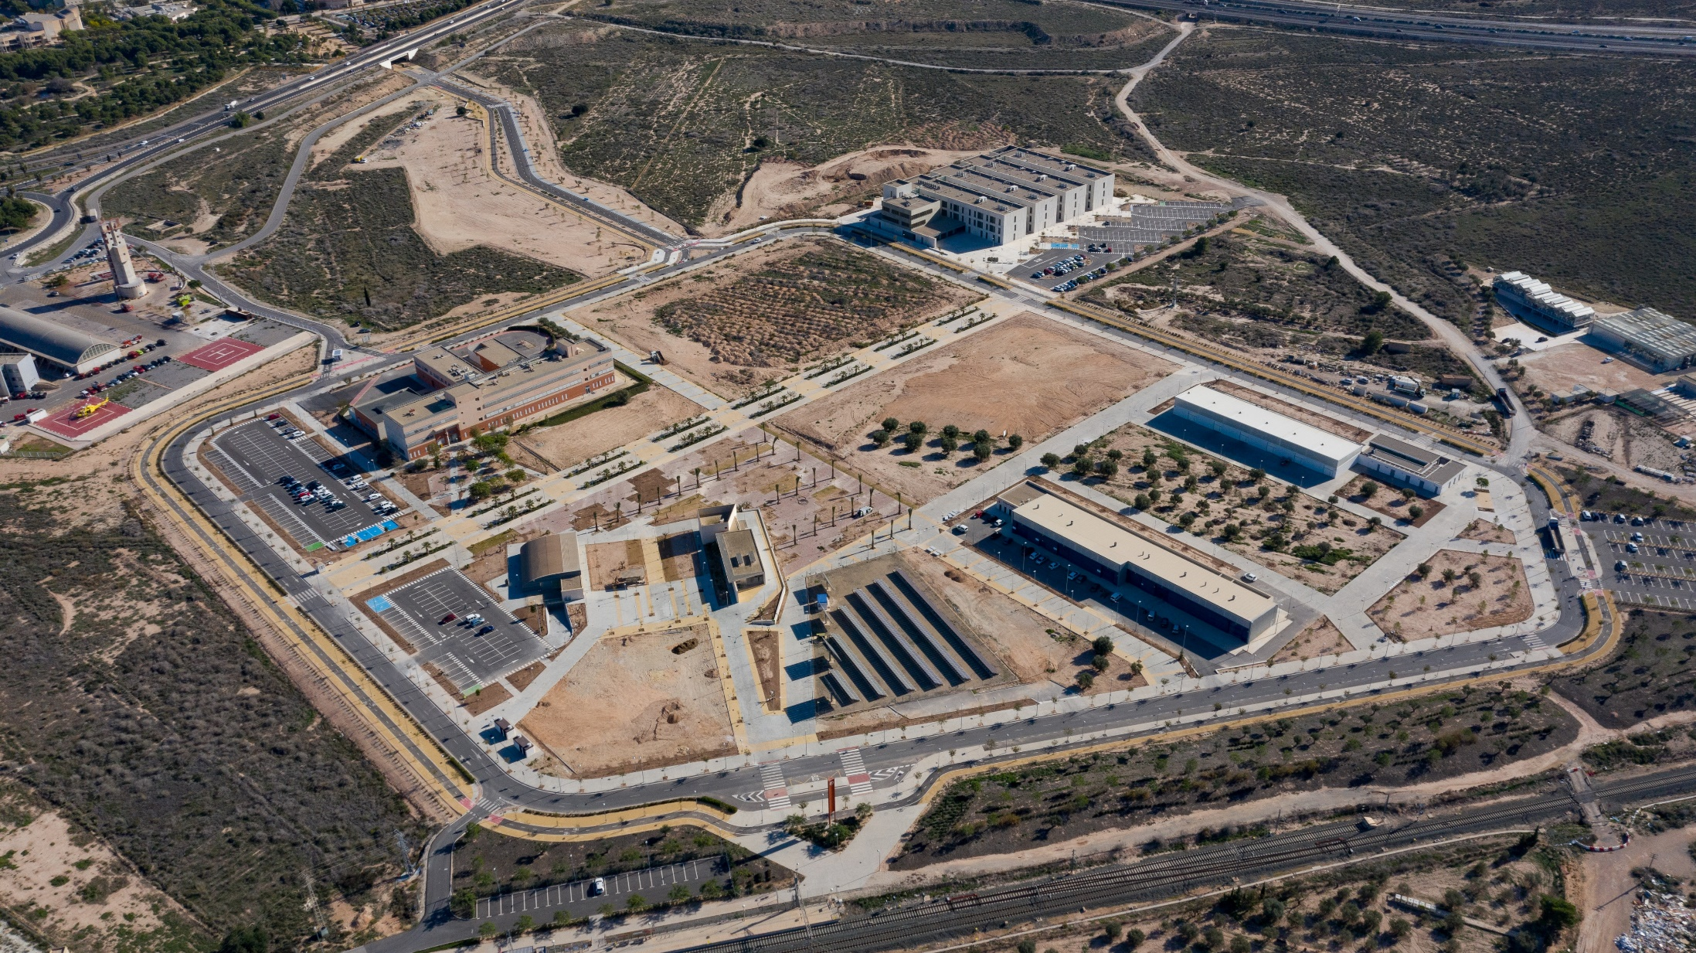
Alicante Airport
12min by car
Access to University
Alicante Science Park
University of Alicante
Train Stop
7min to Alicante Station AVE 2 h to Madrid

Slide 11
PCA मा किन सामेल हुनुहोस्?

Slide 12
1/
https://www.youtube.com/watch?v=RM5yPQCpLSQ
नवाचारका प्रमुख एजेन्टहरूसँग जोडिएको गतिशील व्यापार इकोसिस्टमको हिस्सा बन्न

Slide 13
२/
सम्पर्कहरूको एक अद्वितीय नेटवर्कसँग सम्बन्धित हुन र कम्पनीहरू, आपूर्तिकर्ताहरू, प्रशासनिक निकायहरू, आदिसँग तालमेलको आनन्द लिन।

Slide 14
3/
कर्पोरेट छवि।
तपाईंको ब्रान्डलाई नवीनता जस्ता मानहरूसँग सम्बद्ध गर्नुहोस्,
ज्ञान, प्रविधि र प्रतिभा

Slide 15
४/
हाम्रो सुविधाहरू प्रयोग गर्नुहोस्
जस्तै बैठक कोठा, सभा हल, इनोस्पेस कोठा, आदि।

Slide 16
५/
व्यापार सेवाहरूको पूर्ण दायरामा पहुँच

Slide 17
व्यापार सेवाहरू

Slide 18
व्यापार सेवाहरू
5/1
5/2
5/3
5/4
5/5
5/6
BUSINESS DEVELOPMENT
TALENT
MANAGEMENT
FINANCING
TRAINING
COMMUNICATION
ACCESS TO
OTHER UA SERVICES

Slide 19
५/१
व्यापार विकास

Slide 20
सँगै अगाडि बढ्दै

Slide 21
actions aimed at both students/graduates and researchers
सँगै अगाडि बढ्दै
अनुसन्धानकर्ताहरू
प्रविधि स्थानान्तरण कार्यालय (OTRI)
परियोजना प्रबन्धकहरू
परियोजनाहरूको गतिशीलता र पत्ता लगाउने कार्यहरू
व्यापार विचार को विकास
व्यापार प्रतिस्पर्धा
विशेष कार्यशालाहरू
त्वरण/वृद्धि
मेन्टरिङ

Slide 22
ua: emprende लीन लन्च प्याड
ज्ञानमा आधारित परियोजनाहरू (अनुसन्धानकर्ताहरू, विद्यार्थीहरू र स्नातकहरू) को उद्देश्य
बजार र व्यापार मोडेल प्रमाणीकरणको लागि गहन कार्यक्रम
लीन लन्चप्याड विधि (स्टीव ब्ल्याङ्क) (चुपत विधि, व्यापार मोडेल क्यानभास, अन्तरक्रिया, पुनरावृत्ति, सामूहिक बुद्धिमत्ता)
उद्देश्य: प्रस्तावित परियोजनालाई परीक्षण र विकास गर्न अनुमति दिने प्रमाणित विधिको साथ बजार जोखिम न्यूनीकरण गर्न।

Slide 23
व्यवसायिक सेवाहरू > 5/1 BDEVELOPMENTUSINESS
APTENISA - स्टार्टअप विचार र प्रवेग कार्यक्रम
https://www.youtube.com/watch?v=F5dRjZKpHaY
एसोसिएसन अफ साइन्स एन्ड टेक्नोलोजी पार्क अफ स्पेन (एपीटीई) र नेशनल इनोभेसन कम्पनी, एसएमई, एसए (एनआईएसए) ले व्यवसायिक विचार र प्रवेगका लागि एप्टेनिसा कार्यक्रम सुरु गरेका छन् जसले १०० व्यापार विचारहरू पत्ता लगाउने र ३२ वटा स्टार्टअपहरूको गति बढाउनेछ।
APTENISA ले उद्यमशीलतालाई प्रारम्भिक विचारदेखि एक्सेलेरेसन चरणसम्म, व्यापार मोडेलको प्रमाणीकरण र साझा पद्धति मार्फत समावेशीकरण, क्यान्डी इनोभेसन मोडेल र लीन लन्च प्याड विधिहरूमा आधारित, सहभागी १० विज्ञान र प्रविधि पार्कहरूद्वारा विकास गर्न सहयोग गर्नेछ।
यो कार्यक्रम Alicante विश्वविद्यालय को उद्यमशीलता कार्यक्रम को गतिविधिहरु भित्र समावेश छ

Slide 24
BUSINESS SERVICES > 5/1 BUSINESS DEVELOPMENT
APTENISA - स्टार्टअप विचार र प्रवेग कार्यक्रम
कार्यक्रममा गतिविधिहरू वा चरणहरूको 3 ब्लकहरू छन्:
APTENISA स्टार्ट
यो कार्यक्रम वैज्ञानिकहरू, शिक्षकहरू, विद्यार्थीहरू वा विज्ञान र प्रविधिमा आधारित उद्यमीहरूलाई विचार र अवसरहरू पहिचान गर्ने उद्देश्यले राखिएको हो।
APTENISA लन्च
APTE को प्रक्षेपण एक्सेलेरेटर कार्यक्रम स्टार्ट-अप परियोजनाको प्रारम्भिक चरणमा मद्दत गर्न र यसलाई बजार प्रक्षेपणको लागि व्यवस्थित रूपमा तयार पार्न डिजाइन गरिएको हो।
APTENISA लगानीकर्ता नेटवर्क
प्रारम्भिक चरणमा उद्यमशील परियोजनाहरूलाई निजी वित्तपोषण उपलब्ध गराउने उद्देश्यले पार्कहरूसँग जोडिएका विश्वविद्यालयका प्रबन्धक, पेशाकर्मी र पूर्व विद्यार्थीहरूलाई सबै पार्कहरूको लागि तालिम प्रदान गरिनेछ।

Slide 25
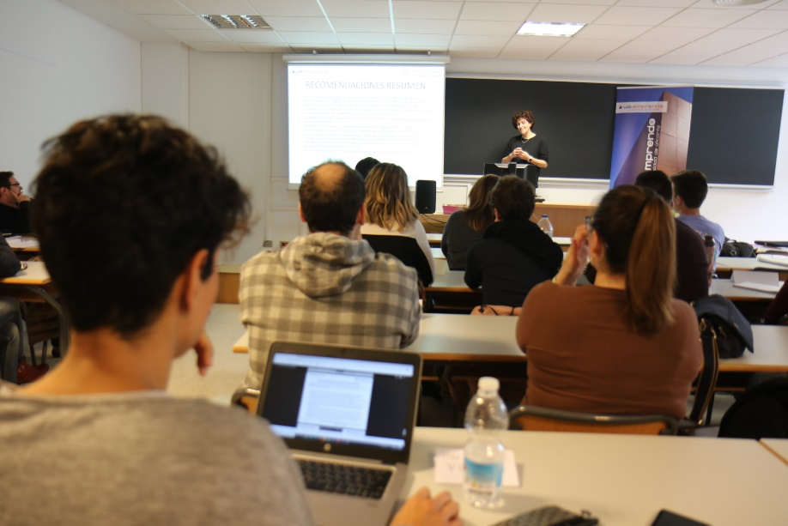
APTENISA स्टार्ट
लीन लन्च प्याड - क्यान्डी मोडेल मेथोडोलोजी
परियोजनाहरूको अधिकतम संख्या: 14
८ सत्रहरू + डेमो-डे 🡪 बिजनेस मोडेल क्यानभास
पल्टाइएका कक्षा कोठाहरू
कार्यभार: २० घण्टा (हरेक दुई हप्ता)
अतिरिक्त सत्रहरू (MVP, नेतृत्व, आदि)
सल्लाहकारहरू

Slide 26
ua: emprende लीन लन्च प्याड
More about CALPECH
We also worked with:
ua: emprende लीन लन्च प्याड

Slide 27
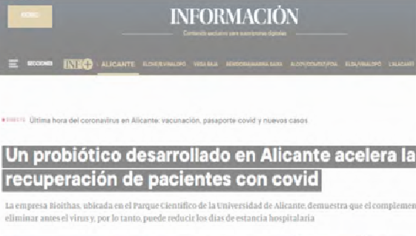
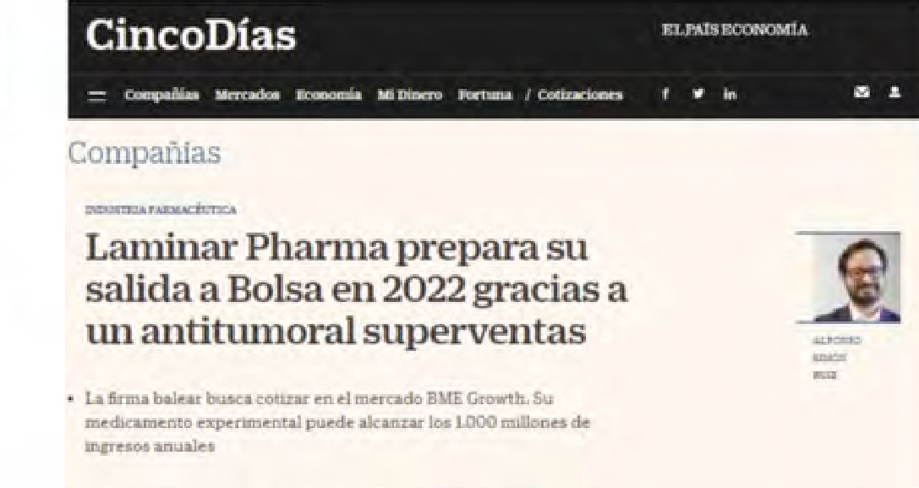
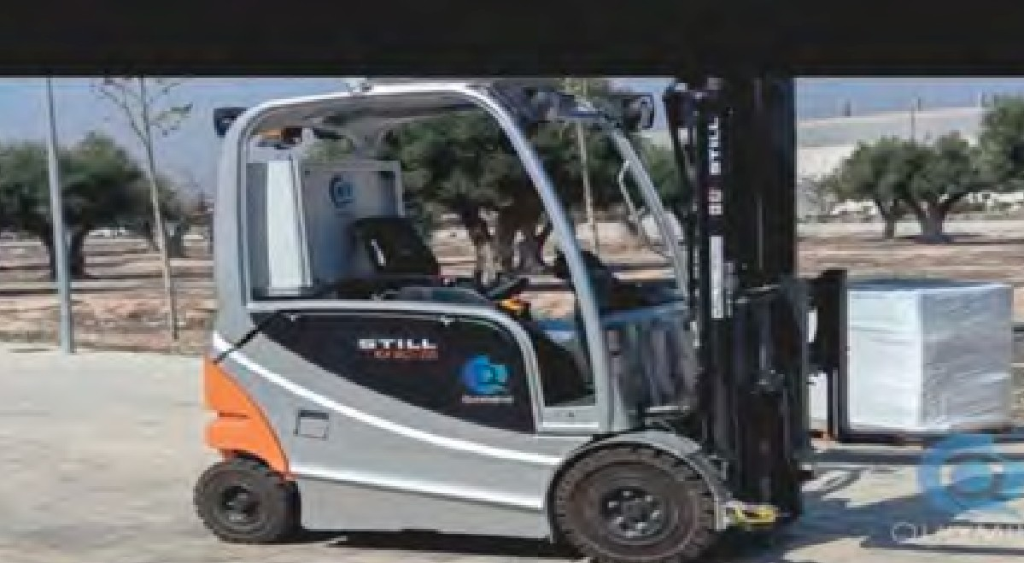
BUSINESS SERVICES > 5/1 BUSINESS DEVELOPMENT
Bank of solutions
Pool of scientific and technological solutions from related and innovative companies, that are already established on the market. They are ready to support your business digitisation and innovation processes. https://uaparc.es/soluciones/
Carretilla autónoma QUIXMIND

Slide 28
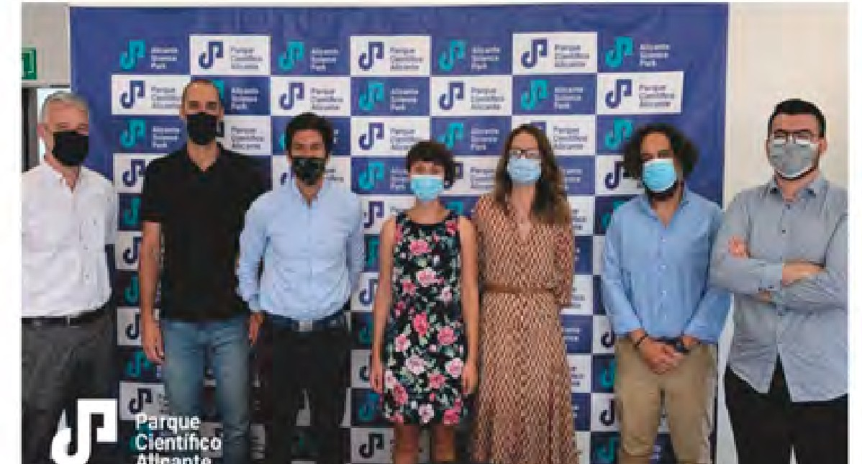
कम्पनीहरूलाई सेवाहरू > 5/1 व्यापार विकास
अन्तर्राष्ट्रियकरण
विभिन्न अन्तर्राष्ट्रिय एजेन्टहरूसँग सम्झौताहरू (विशेष गरी ल्याटिन अमेरिकामा)।
हाम्रा कम्पनीहरूलाई उनीहरूको समेकन र अन्तर्राष्ट्रियकरण प्रक्रियाहरूमा समर्थन गर्ने लक्ष्य राखेका विभिन्न राष्ट्रिय र अन्तर्राष्ट्रिय संघहरू र संस्थाहरूको सदस्यता।
Innotransfer
भ्यालेन्सिया इनोभेसन एजेन्सी (AVI) द्वारा समर्थित भ्यालेन्सियन साइन्स पार्क (RePCV) को नेटवर्क को पहल। भ्यालेन्सियन समुदायका विभिन्न औद्योगिक र सेवा क्षेत्रहरू (कृषि-खाद्य, मोटर वाहन र दिगो गतिशीलता, दिगो बासस्थान, सक्षम प्रविधि र स्वास्थ्य) तर्फ निर्देशित।
रणनीतिक साझेदारहरु संग तालमेल
कम्पनीहरूसँग भेटघाटहरू अभिनव उत्पादनहरू/सेवाहरू पहिलो हातको बारेमा जान्नका साथै व्यक्तिगत समाधानहरूको विकासको लागि तिनीहरूको सम्भावना।

Slide 29
व्यावसायिक सेवाहरू > 5/1 व्यापार विकास
कार्यक्रमले कम्पनीहरूलाई प्रस्ताव गर्दछ:
बजार समाधानहरूको प्रमाणीकरण।
ग्राहक, आपूर्तिकर्ता वा लगानीकर्ता खोज्नुहोस्।
व्यापार गति र व्यापार विस्तार।
रणनीति र व्यापार विकास।
प्रतिभा व्यवस्थापन।
आर्थिक र कानुनी सल्लाह।
कोष खोज्नुहोस्।
व्यापार त्वरण कार्यक्रम
हामीले व्यवसायहरूलाई सफलताको बाटोमा लैजानको लागि वार्षिक व्यापक स्टार्ट-अप/स्पिन-अफ एक्सेलेरेशन कार्यक्रम सुरु गर्छौं।

Slide 30
५/२
प्रतिभा व्यवस्थापन

Slide 31
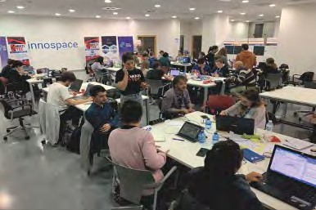
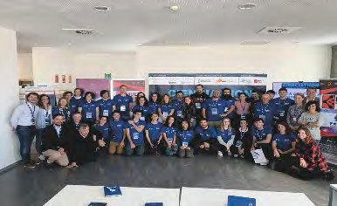
कम्पनीहरूलाई सेवाहरू > 5/2 प्रतिभा व्यवस्थापन
प्रतिभा लन्चर
विज्ञानथन
UA को आधिकारिक मास्टर डिग्री र सम्बन्धित कम्पनीहरु बीच तालमेल खोज्ने कार्यक्रम। कार्यहरू समावेश छन्:
अन्तिम डिग्री परियोजनाहरू लागू गरियो
इन्टर्नशिप मास्टरक्लासहरू
CIENCIATHON PCA र UA विद्यार्थी संघ MULTITEC द्वारा आयोजना गरिएको हो। कार्यक्रमले UA विद्यार्थीहरूको लागि निर्देशित वैज्ञानिक-प्राविधिक चुनौतीहरू सेट गर्दछ।

Slide 32
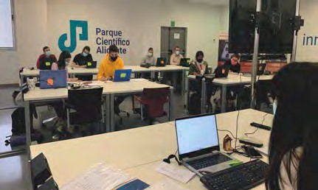
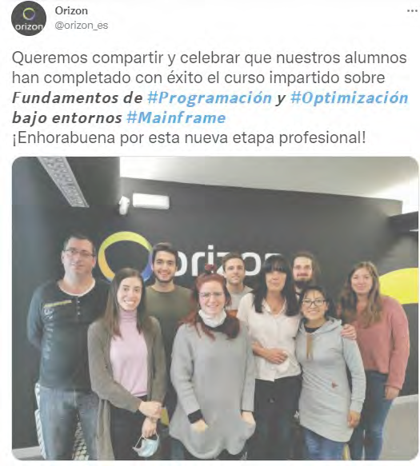
व्यवसायिक सेवाहरू > 5/2 प्रतिभा व्यवस्थापन
PCA चुनौतीहरू
प्रतिभा आकर्षित गर्न समर्थन
कम्पनीहरूले विद्यार्थीहरूको लागि सेट गर्ने चुनौतीहरूको विभिन्न कार्यक्रमहरूमा सहभागिता। PCA कम्पनीहरूले यी चुनौतीहरूमा केन्द्रीय भूमिका खेल्छन्।
PCA ले आफ्ना साझेदारहरूलाई पाठ्यक्रमहरू, सम्मेलनहरू वा प्रतिभाहरूलाई आकर्षित गर्ने कुनै पनि प्रकारको गतिविधिहरू सेटअप गर्ने सम्भावना प्रदान गर्दछ जसले पछि जागिर प्रस्तावहरू उत्पन्न गर्नेछ।

Slide 33
५/३
वित्तपोषण

Slide 34
कम्पनीहरूलाई सेवाहरू > 5/3 वित्तिय
यस पहलको निर्माण PCA र UMH विज्ञान पार्कको नेतृत्वमा छ।
यसले निजी लगानीकर्ताहरूको ठूलो समूहसँग काम गर्दछ जसले लगानी गर्नको लागि नवीन परियोजनाहरूको चयनमा भाग लिन्छ।
वित्तपोषण
भिन्कल क्यापिटल स्पिन-अफ र स्टार्ट-अपहरूमा लगानीकर्ता क्लब हो। क्लबले स्थानीय उद्यमशील इकोसिस्टमलाई बढावा दिन्छ र नवीन र लगानीयोग्य परियोजनाहरूमा लगानीको संस्कृतिलाई समर्थन गर्दछ।
https://vinclecapital.com/

Slide 35
व्यापार सेवाहरू> 5/3 वित्तिय
हामी विभिन्न कार्यहरू व्यवस्थित गर्छौं, र सार्वजनिक कोषमा पहुँचका लागि सार्वजनिक निकायहरूसँग काम गर्छौं।
सार्वजनिक
कोष
INSTITUTO VALENCIANO DE COMPETITIVIDAD EMPRESARIAL

Slide 36
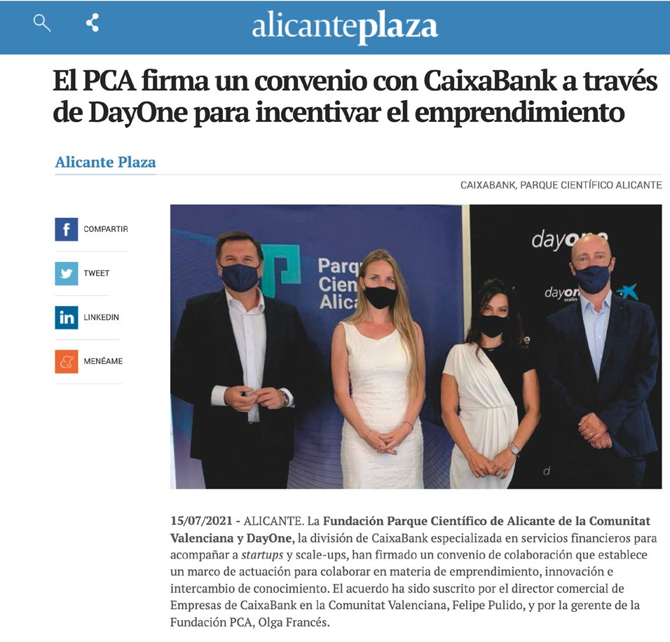
व्यापार सेवाहरू > 5/3 वित्तपोषण
निजी
वित्तपोषण
हामीले निजी वित्तपोषणमा पहुँचलाई सहज बनाउन विभिन्न आर्थिक एजेन्टहरूसँग सम्झौता गरेका छौं।

Slide 37
5/4
प्रशिक्षण

Slide 38
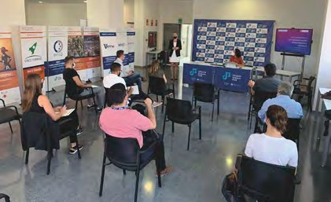
व्यवसाय सेवाहरू > 5/4 प्रशिक्षण
व्यापार दिवस घटनाहरू
सुरुआत नवप्रवर्तन
पीसीएसँग सम्बन्धित कम्पनीहरूको लागि विशेष चासोका मुद्दाहरूमा विषयगत सम्मेलनहरू।
हामी हाम्रो इकोसिस्टमसँग जोडिएको व्यावसायिक परियोजनाहरूको विकासलाई समर्थन गर्दछौं। हामी उनीहरूलाई आवश्यक व्यावहारिक ज्ञान र उच्च-स्तरीय पेशेवरहरूको अनुभव प्रदान गर्दछौं ताकि उनीहरूको पहललाई उचित रूपमा विकास गर्न सकियोस्।
परामर्श
पीसीएले सल्लाहकारहरूको पूल प्रदान गर्दछ, मुख्यतया:
- यूपीयूए (एलिकांट विश्वविद्यालय का स्थायी विश्वविद्यालय)
ठूलो कम्पनीहरूमा व्यापक प्रबन्धकीय पृष्ठभूमिको साथ उच्च योग्य पेशेवरहरू। तिनीहरूले नयाँ व्यावसायिक परियोजनाहरूको साथ उदासीन मद्दत प्रदान गर्छन्।
पीसीए कम्पनीहरू
पीसीएसँग जोडिएको ट्र्याक्टर कम्पनीका प्रबन्धकहरू जसले नयाँ नवीन परियोजनाहरूलाई समर्थन गर्न आफ्नो अनुभव प्रयोग गर्छन्।

Slide 39
5/5
सञ्चार

Slide 40
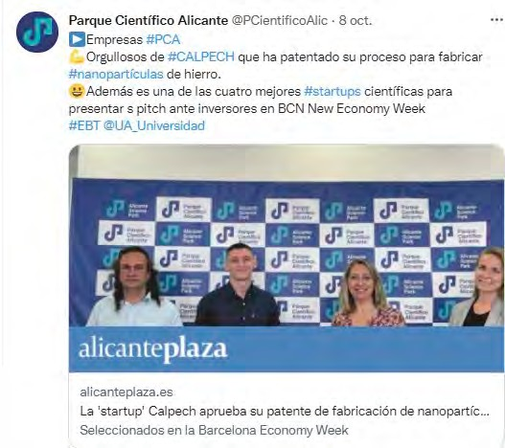
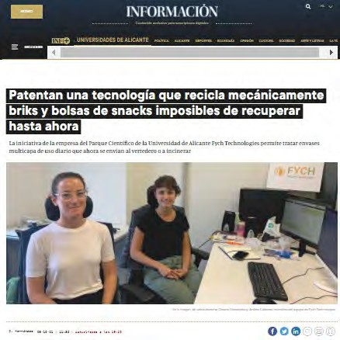
व्यापार सेवाहरू > 5/5 संचार
सामाजिक सञ्जालमा पदोन्नति
मिडिया
सामाजिक सञ्जालहरूमा सबै पीसीए कम्पनीहरूको समाचारको कभरेज।
मिडियामा हाम्रो कम्पनीहरूको वैज्ञानिक र प्राविधिक प्रगतिहरू फैलाउन समर्थन गर्नुहोस्।

Slide 41
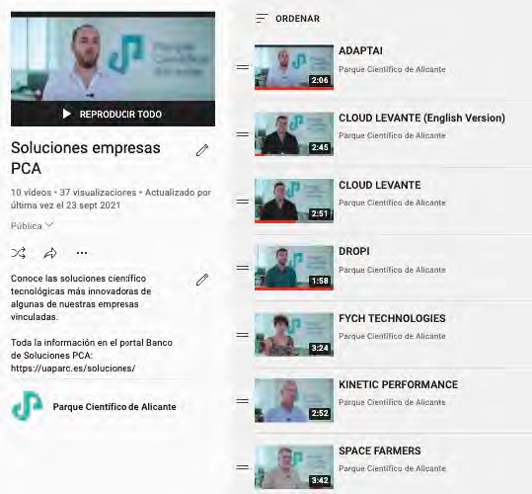
BUSINESS SERVICES > 5/5 COMMUNICATION
कर्पोरेट भिडियोहरू
घटनाहरू
हामी भिडियोहरू उत्पादन र प्रसार गर्दछौं जुन हाम्रो कम्पनीहरूको नवीन समाधानहरू (उत्पादनहरू / सेवाहरू) प्रस्तुत गर्दछ।
विषयगत कार्यक्रमहरूको संगठनको लागि समर्थन।

Slide 42
5/6
अन्य यूए सेवाहरू र पूर्वाधारहरूमा पहुँच

Slide 43
- एलिकांटे साइंस पार्क कार्यालय

Slide 44
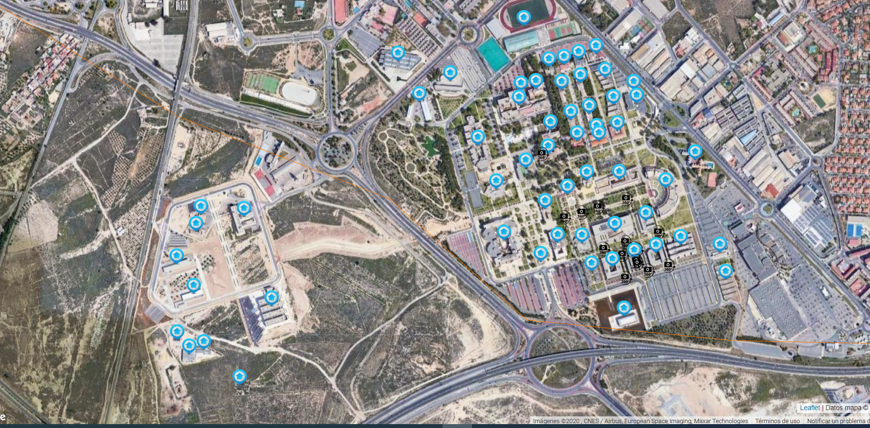
Alcoy
Madrid
Murcia
Valencia
Alicante
For more details, please visit https://www.sigua.ua.es/#

Slide 45
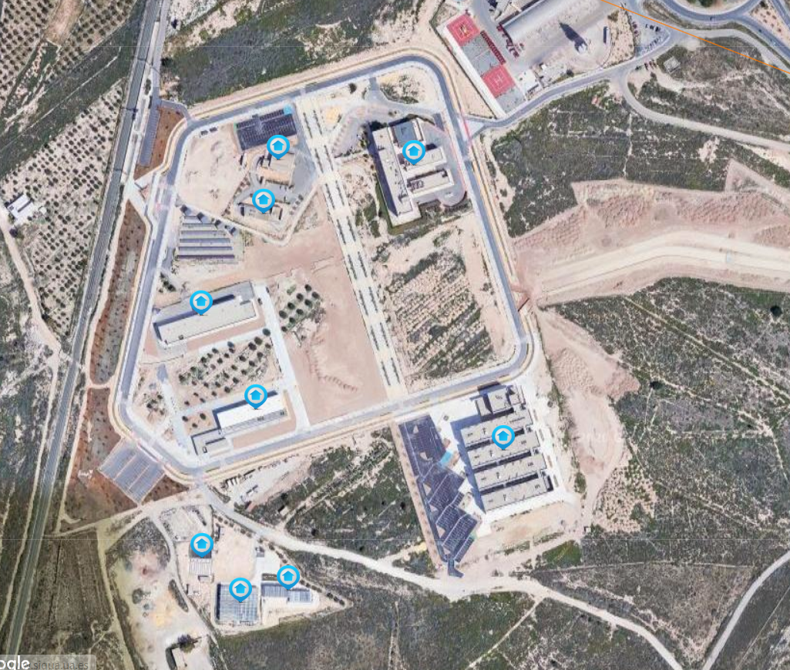
अनुसन्धान प्राविधिक सेवाहरू (सबै प्रयोगशालाहरू)
एनिमलेरियम
फोटोवोल्टिक सुविधा
कार्यालय र प्रयोगशालाहरूको लागि नयाँ भवन, आजकल प्रगतिमा
भवन र
कार्यशालाहरू
कम्पनीहरूका लागि
एलिकान्टे साइन्स पार्क कार्यालयहरू
अनुसन्धान वैज्ञानिक डा.
समूह निर्माण
ग्रीनहाउस र पानीका बिरुवाहरू
For more details, please visit
https://www.sigua.ua.es/#

Slide 46
व्यापार सेवाहरू > 5/6 यूए एक्सेस
https://innoua.ua.es/
https://sstti.ua.es/
प्राविधिक अनुसन्धान सेवा
ज्ञान स्थानान्तरण
Our companies have preferential access to the UA’s Technical Research Services and unique facilities such as:
ओटीआरआईले हाम्रा साझेदारहरूलाई एलिकान्टे विश्वविद्यालयमा विकसित प्रविधि र ज्ञानमा पहुँच को संभावना प्रदान गर्दछ।
प्लान्ट प्रयोग (ग्रीनहाउस)
पशु प्रयोग (पशु सुविधा)
प्रयोगशालाहरू

Slide 47
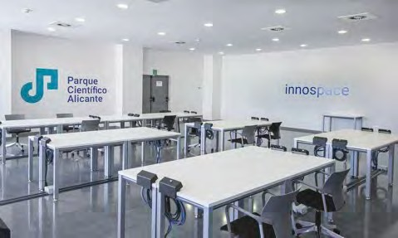
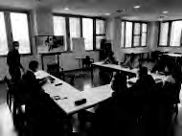
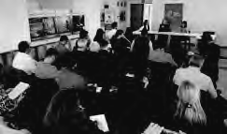
व्यापार सेवाहरू > 5/6 एसीसीईएसओ यूए
सुविधाहरू
इनोस्पेस कक्ष
सहयोगी कार्य र सञ्जाल

Slide 48
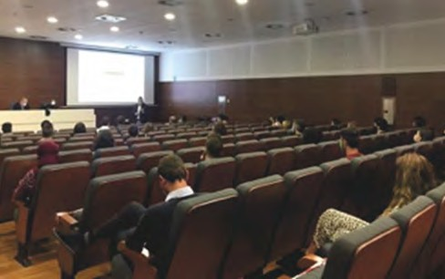
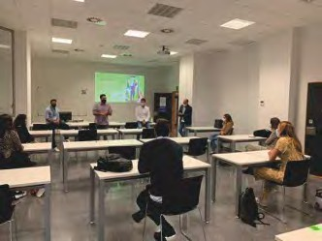
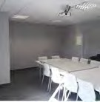
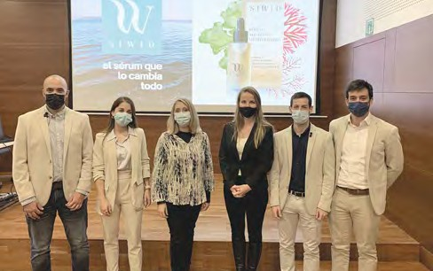
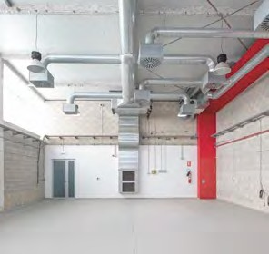
BUSINESS SERVICES > 5/6 UA ACCESS
बहुउद्देश्यीय कोठाहरू
सभाभवन
क्षमता १५० जना
अर्ध-औद्योगिक एकाइहरू
कार्यालय स्थानको साथ

Slide 49
व्यापार सुविधाहरूको सुरुवात

Slide 50
Opening 2022

Slide 51
हाम्रो साझेदारी

Slide 52
BIOTECHNOLOGY - HEALTH
ICT (Information and Communication Technology)
CIRCULAR ECONOMY · SUSTAINABILITY · NEW MATERIALS

Slide 53
STRATEGIC COLLABORATIONS

Slide 54
parc@ua.es
+34 965 909 310
www.uaparc.es

